Slide 1
Синквейн как метод развития речи
Подготовила: Прохоровская Е.Ф.,
учитель русского языка и литературы

Slide 2
Функционально грамотный человек — это человек, который способен использовать приобретаемые в течение жизни знания, умения и навыки для решения максимально широкого диапазона жизненных задач в различных сферах человеческой деятельности, общения и социальных отношений.
Академик Алексей Алексеевич Леонтьев
Для жизни, а не для школы мы учимся
Ян Амос Коменский

Slide 3
Функциональная грамотность - это способность человека свободно использовать навыки и умения чтения и письма для получения информации из текста, то есть для его понимания, компрессии, трансформации и для передачи такой информации в реальном общении.

Slide 4
Обратимся к технологии развития критического мышления через чтение и письмо.
Технология КМ позволяет решать следующие задачи:
• Повышает интерес к процессу обучения и активного восприятия учебного материала;
•Формирует навыки написания текстов различных жанров;
•Развивает способности к самостоятельной аналитической и оценочной работе с информацией любой сложности;
•Формирует коммуникативные навыки и ответственность за знания.
Основная идея технологии - создать такую атмосферу чтения, при которой учащиеся совместно с учителем активно работают, сознательно размышляют, отслеживают, подтверждают, опровергают или расширяют знания.

Slide 5
Синквейн – методический приём, направленный на формирование критического мышления обучающихся

Slide 6
Сегодня очень важно научить детей не только правильно и четко говорить, но и мыслить.
Инновационность данного метода - создание условий для развития личности, способной критически мыслить, т.е. исключать лишнее и выделять главное, обобщать, классифицировать.

Slide 7
Синквейн (от фр. cinquains, англ. cinquain) — с французского языка переводится как «пять строк». Это творческая работа, которая имеет короткую форму стихотворения, состоящего из пяти нерифмованных строк.

Slide 8
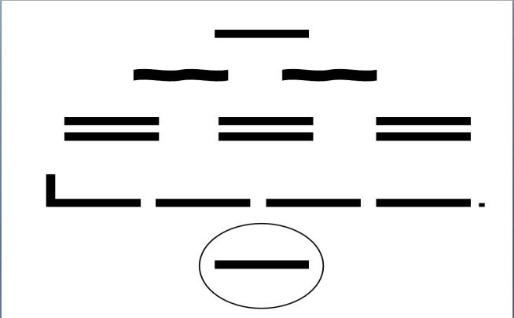
Синквейн – это не простое стихотворение, а стихотворение, написанное по следующим правилам

Slide 9
Правила составления синквейна:
Первая строка – заголовок, тема синквейна, состоит из одного слова – имени существительного.
Вторая строка – два прилагательных, которые раскрывают данную тему.
Третья строка – три глагола, описывающих действия, относящиеся к теме.
Четвёртая строка – фраза, в которой человек высказывает своё отношение к теме. Это может быть крылатое выражение, цитата, пословица или собственное суждение составителя синквейна.
Пятая строка – слово- резюме, которое заключает в себе идею темы. Эта строка может содержать только одно слово – существительное, но допускается и большее количество слов.

Slide 10
Актуальность использования Синквейна:
1. Приём – открывает творческие интеллектуальные и речевые возможности;
2. Гармонично вписывается в работу по развитию лексико-грамматической стороны речи, способствует обогащению и актуализации словаря;
3.Является грамматическим инструментом, даёт возможность учителю оценить уровень усвоения учащимся пройденного материала;
4. Носит характер комплексного воздействия, не только развивает речь, но способствует развитию памяти, внимания, мышления;
5. Имеет игровую направленность.
Достоинство Синквейна – простота.
Его составить могут все.

Slide 11
Использование приёма «Синквейн» позволяет решить сразу несколько важнейших задач:
повышается интерес к изучаемому материалу
развивается образное мышление и воображение
развиваются творческие способности учащихся
совершенствуются коммуникативные навыки и умения емко и лаконично выражать свои мысли
закрепляются знания о частях речи, о предложении
уменьшается время, отводимое на запоминание информации
расширяется словарный запас

Slide 12
О чём можно написать синквейн
Тема его может быть любой:
о природе;
о картине и литературном герое;
о маме или папе;
о настроении;
об изученном на уроке;
…

Slide 13
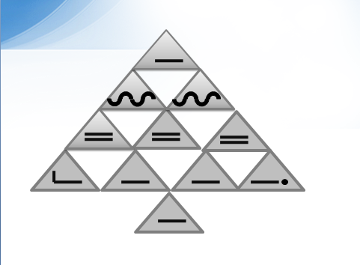
Пример синквейна:
ЕЛЬ
ДУШИСТАЯ, ЧУДЕСНАЯ.
РАСТЕТ, ВЕСЕЛИТ, РАДУЕТ.
Я ЛЮБЛЮ ЗИМНЮЮ ЕЛЬ.
НОВЫЙ ГОД

Slide 14
Синквейн - загадка
????
Родная, милая
Любит, заботится, оберегает.
????-главное слово. Первое слово
в нашей жизни.
Самый дорогой человек.

Slide 15
Анализ неполного синквейна для определения отсутствующей части. Например, дан синквейн без указания темы, первой строки — на основе существующих строк необходимо ее определить.
______ .
Растёт.
Стоит.
Белоствольная.
Стройная.
Русская.
Я любуюсь стройной .
Дерево.

Slide 16
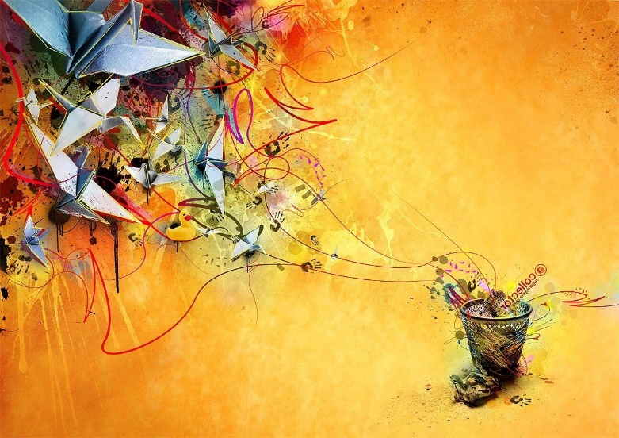
При помощи синквейна можно несколькими словами выразить характер литературного героя. Учитель при этом не только экономит время, но и проверяет одновременно знание текста, глубину его понимания и способность ученика грамотно выражать свои мысли.
Составляя синквейн, каждый ученик реализует свои таланты и способности: интеллектуальные, творческие, образные. Если задание выполнено правильно, то синквейн обязательно получится эмоциональным.

Slide 17
Как использовать синквейны на уроке?
Синквейн - это способ на любом этапе урока понять , что находится у обучающегося на уровне ассоциаций

Slide 18
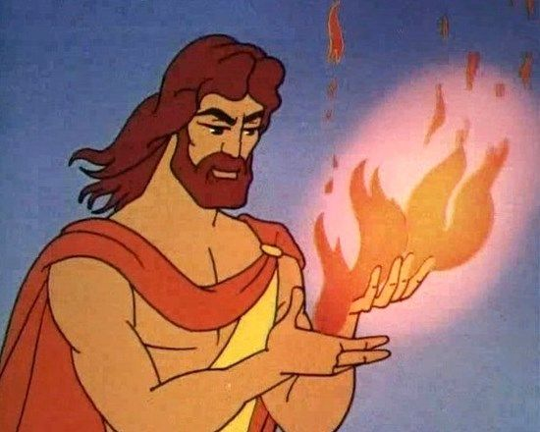
В 5-6 классах можно предложить учащимся работу с заданием “Угадай героя”:
дан синквейн без указания темы — без первой строки, необходимо на основе других строк ее восстановить, то есть определить, о каком герое идет речь.
Прометей
мыслящий, предвидящий
вылепил, изменил, похитил
защитник людей от произвола богов
огонь

Slide 19
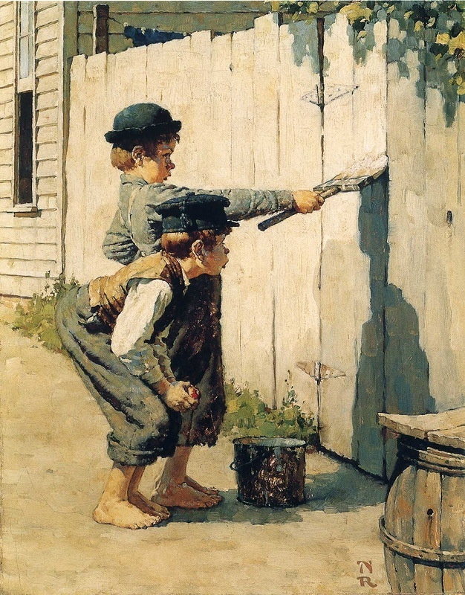
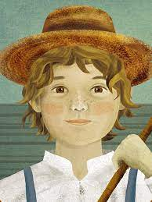
Том Сойер
энергичный, остроумный.
воспитывался, наказывался, влюблялся.
персонаж романов Марка Твена.
приключения.

Slide 20
На уроках литературы можно использовать синквейн в процессе анализа самостоятельно прочитанного произведения
Синквейн по рассказу Короленко В.Г. «В дурном обществе»
Вася
смелый, добрый
подружился ,сопереживал , сочувствовал
помогал нищим друзьям из сырого подземелья
главный герой
Валек
Ответственный, грустный
Воровал, оберегал, заботился
Был настоящим братом для Маруси
Нищий

Slide 21
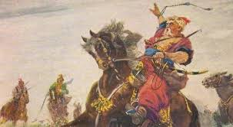
По повести Н.В.Гоголя «Тарас Бульба»
Остап
Мужественный, отважный
Сражается, борется, погибает
Достойный сын своего отца.
Патриот
Андрий
Красивый, сильный
Влюбляется, сражается, предает
Живёт по своим законам.
Предатель

Slide 22
В 11 классе синквейн позволяет эффективно подготовиться к выполнению заданий КИМ ЕГЭ.
При обобщении материала по повести А.С. Пушкина «Капитанская дочка», роману Ф.М. Достоевского учащиеся делятся на группы, каждая из которых получает свое задание - составление синквейна.

Slide 23
Лексика
• Однозначные, многозначные
• Объясняет, заменяет, использует
• Словарный состав языка
• Слово
"Кавказский пленник"
• Кавказ, война
• Интересный, поучительный, актуальный
• Трусость - самый страшный порок
• Рассказ

Slide 24
Выводы о синквейне
облегчает процесс усвоения понятий и их содержания
помогает развить речь и мышление
это также способ контроля и самоконтроля
учит краткому пересказу
помогает пополнить словарный запас
учит находить и выделять в большом объеме информации главную мысль
Сочинение синквейна – процесс творческий

Slide 25
Практическая часть

Slide 26
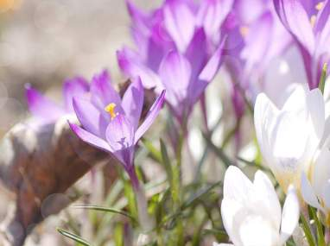
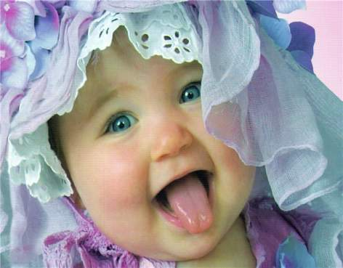
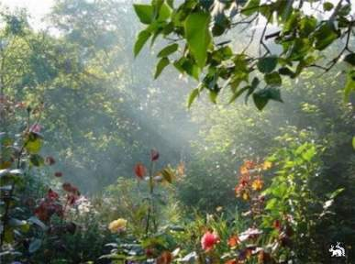
что такое ЖИЗНЬ?

Slide 27
СЧАСТЬЕ
ДОБРОТА
ЛЮБОВЬ
КРАСОТА
ЗДОРОВЬЕ
БЛАГОПОЛУЧИЕ

Slide 28
ЖИЗНЬ
длинная
счастливая
течет
бежит
учит
Жизнь дана на добрые дела
дорога

Slide 29
Составим синквейн?
СЧАСТЬЕ
ЗДОРОВЬЕ

Slide 30
СТУЧИТ
ГОРЯЧЕЕ
ДОБРОЕ
БЬЁТСЯ
ЛЮБИТ
МОТОР
СВОЁ СЕРДЦЕ ОТДАЮ ДЕТЯМ.

Slide 31
МАСТЕР-КЛАСС
Рефлексия
АКТУАЛЬНЫЙ
ТВОРЧЕСКИЙ
ВОЛНУЕТ
ОБЪЕДИНЯЕТ
ДИСЦИПЛИНИРУЕТ
На других посмотреть да себя показать
Опыт работы.

Slide 32
Диаманта
Очень полезно для работы с понятиями, противоположными по смыслу, написание диаманты
Это стихотворная форма из семи строк, первая и последняя из которых – понятия с противоположным значением.

Slide 33
Семистрочное «стихотворение» по определенной схеме:
• 1 строчка: тема - имя существительное ( имя/фамилия героя)
• 2 определение- 2 прилагательных
• 3 действие- 3 причастия
• 4 ассоциация к первой строке- 4 существительных
• 5 действие, связанное с темой последней строки- 3 причастия
• 6 определение, связанное с темой последней строки- 2 прилагательных
• 7 тема, противоположная теме первой строки- существительное

Slide 34
Лист дерева
1 рождение
2 зеленый, яркий
3светящийся, растущий, цветущий
4 жара, движение, солнце, пища
5 увядающий, замедленный,туманный
6 коричневый, старый
7 смерть

Slide 35
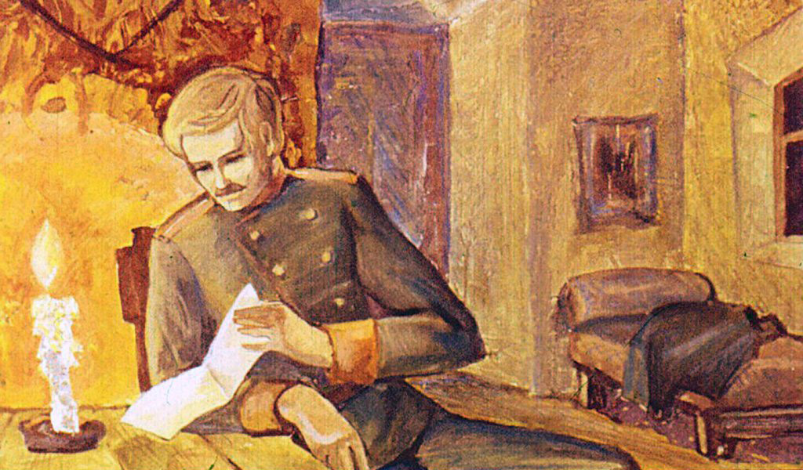
Жилин
Благородный, смелый
Борется, спасает, не сдается
Сильная воля
Безумству храбрых поем мы песню
Трусит, не надеется, не борется
Слабый, инертный
Костылин

Slide 36
Написание диаманты полезно для понимания школьниками сути различий и взаимосвязи понятий, противоположных по значению. Можно предложить ученику написать диаманту на темы:
Дождь- засуха
Вселенная- частичка
Онегин- Ленский

Slide 37
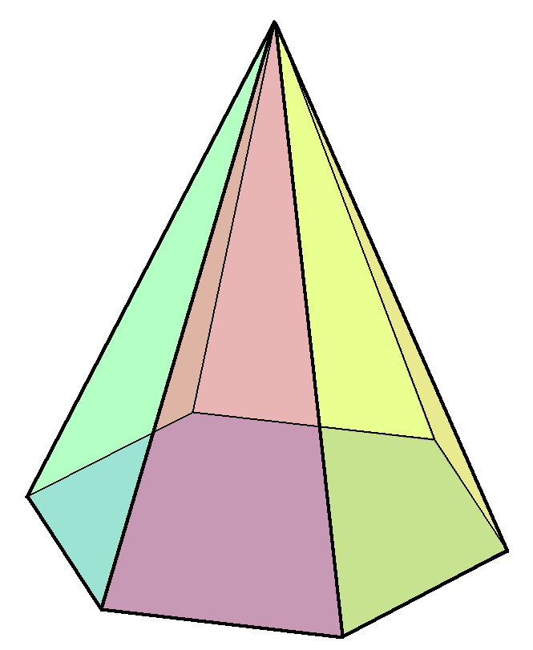
План «пирамидального письма»:
О чём этот рассказ? (1 слово).
Характер рассказа. (2 прилагательных).
Место и время действия (3-4 слова).
Главные события в рассказе (5-6 слов).
Главные герои, какие они? (7-8 слов).
Что вы чувствовали, когда читали начало, середину и конец рассказа? (8-9 слов).
О чём этот рассказ? (1 предложение).
Ваше мнение (10-12 слов).

Slide 38
«Пирамидальное письмо»:
О доброте
Поучительный, сострадательный
В кузнице на московской дороге
Тяжелый ежедневный труд, постоянные нападки
Добрый беззлобный Юшка, избалованные дети, жестокие взрослые
В начале рассказа преобладает чувство жалости, в середине – обиды за Юшку, желание отомстить за него, в конце – благодарность девушке, продолжающей его дело.
Рассказ «Юшка» учит людей состраданию и участию, показывает, какой силой обладает доброта.
Люди жестоки, они вымещают свою злость на тех, кто не может за себя постоять. Только все равно побеждает добро и благородные поступки.

Slide 39
Формирование функциональной грамотности - это непростой процесс, который требует от учителя использования современных форм и методов обучения.
Применяя эти формы и методы, мы сможем воспитать инициативную, самостоятельно, творчески мыслящую личность.

